Slide 1
Generador de Páginas de Aterrizaje
Proyecto final DAM
Miguel Ángel Durán González

Slide 2
Objetivos
Abstraer al usuario de tecnicismos
Definir guías para el usuario

Slide 3
Funcionalidades / Descripción
Captura los datos de una forma estricta
Trata la información antes de mostrarla
Genera una página de aterrizaje a partir de una plantilla

Slide 4
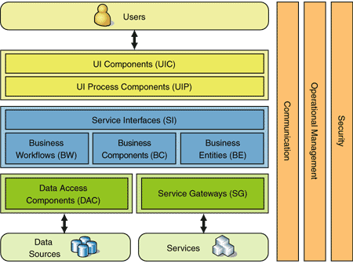
Arquitectura de la app
3 capas (MVC)
Capa de datos
Capa de negocio
Capa de presentación
Api RESTFUL
HTML Estático

Slide 5
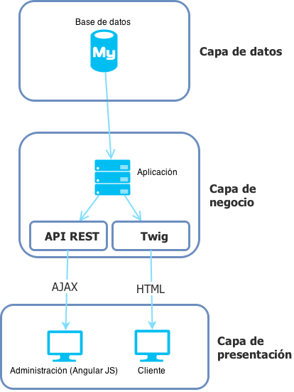

Slide 6
Proceso de desarrollo
TDD (Test Driven Development)
Captura de requisitos
Definición de los criterios de aceptación
Escritura de tests
Implementación de la funcionalidad

Slide 7
Tecnologías usadas
Capa de datos
Mysql
Capa de negocio
PHP
Capa de presentación
PHP
AngularJS
Jquery
HTML - CSS / SASS

Slide 8
Tecnologías en la capa de negocio
PHP:
Slim como router para la api rest y para servir las landings estáticas. https://github.com/slimphp/Slim
Twig para renderizar las landings en el servidor. https://github.com/twigphp/Twig

Slide 9
Otras librerías usadas (PHP)
Rhumsaa\Uuid: Generador de uuid’s para los objetos de la app. https://github.com/ramsey/uuid
goodby/csv: Para obtener los formularios completados como csv’s. https://github.com/goodby/csv
Image Magick: Para tratar imágenes (redimensionar y comprimir)
phpunit/phpunit: Framework para realizar tests unitarios en php. https://github.com/sebastianbergmann/phpunit
mikey179/vfsStream: Generador de sistemas de archivos virtuales para hacer tests. (manejo del sistema de archivos) https://github.com/mikey179/vfsStream

Slide 10
Tecnologías en la capa de presentación
AngularJS + Jquery para el panel de administración.
Twig para mostrar landings.

Slide 11
Utilidades
Travis Ci (Integración continua)
Composer (Gestión de dependencias)
Vagrant (VM, Entorno de desarrollo reproducible)
Git (Versionado de código)
Gulp (Automatización de tareas)
Bower (Gestión de dependencias)
SASS (Preprocesador css)
Mysql Workbench (Administración de la bd)
Trello (Gestión de tareas)
GitHub (Hosting GIT y tracking de bugs / features)

Slide 12
Travis CI
Sistema de integración continua.
Permite ejecutar los tests en diferentes entornos.
En este caso testear para varias versiones de php.

Slide 13
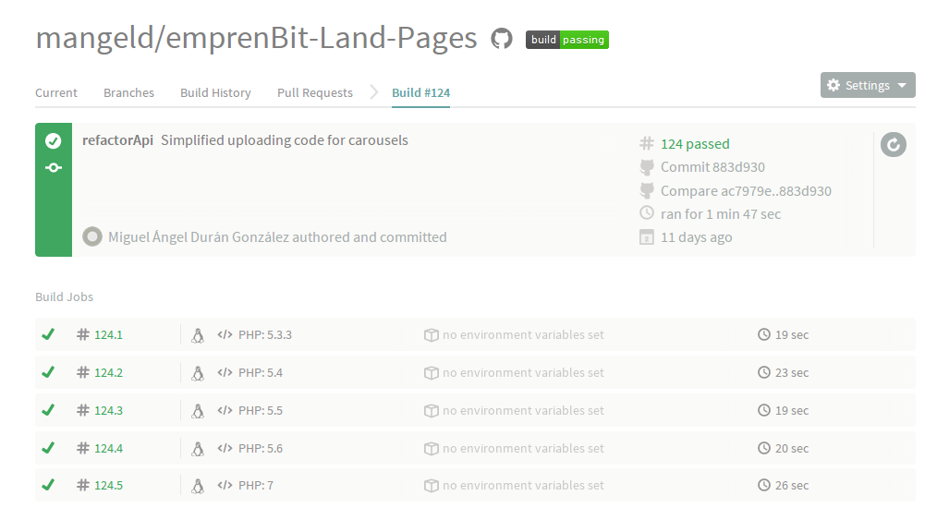

Slide 14
Composer
Gestor de dependencias para php.
Mantiene las versiones de las dependencias en un estado conocido.
Permite obtener código de cualquier fuente (Git, Mercurial, etc).
Nos ayuda a crear componentes reutilizables.

Slide 15
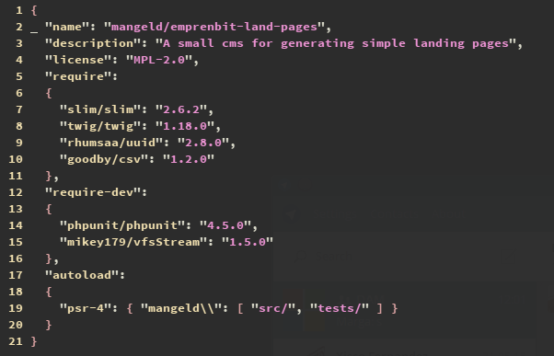

Slide 16
Vagrant
Permite crear entornos de desarrollo reproducibles.
A partir de un Vagrantfile configuramos la mv, de modo que todos los desarrolladores trabajen con el mismo entorno.
Se puede usar para hacer deployment

Slide 17
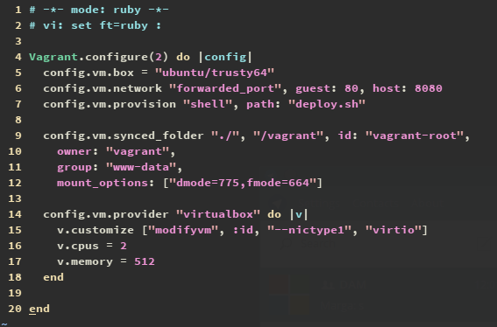

Slide 18
Gulp
Permite automatizar tareas
Funciona sobre node.js
Live Reload
Compilación de archivos SASS
Minificación de archivos Javascript

Slide 19
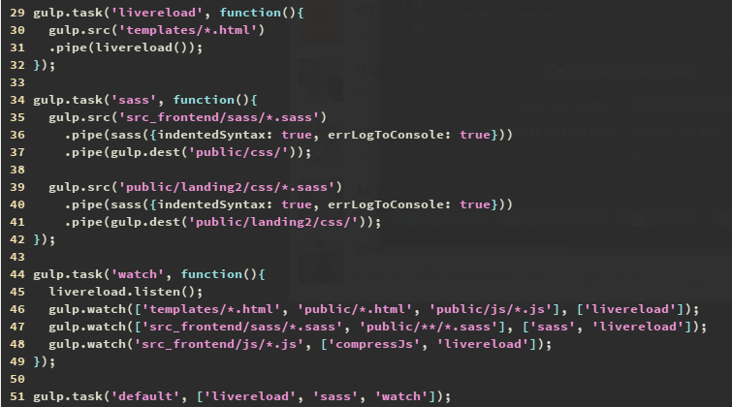

Slide 20
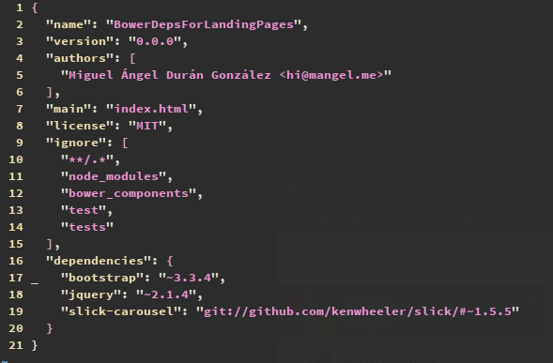
Bower
Gestor de dependencias para código frontend.

Slide 21
Angular JS
Directivas: Marcadores en el código html que nos permiten manipular el dom.
Controladores: Se les inyecta un ‘scope’ que nos permite manipular el modelo de datos.
Data binding: Nos proporciona una forma sencilla de modificar los datos del modelo.
Servicios: Piezas de código reutilizables que son proporcionadas mediante inyección de dependencias.
Y mucho mas.

Slide 22
Retos
Tiempo de respuesta al subir imágenes.
Problema: El cliente tiene que esperar a que las imágenes se redimensionen.
Solución: Pasar a un modelo asíncrono lanzando un segundo proceso.
Resultado: De +30s de tiempo de respuesta a ~1s

Slide 23
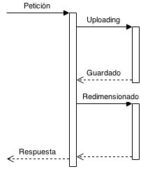
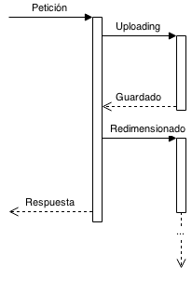
Modelo Síncrono
Modelo Asíncrono

Slide 24
Conclusiones
Realizar TDD es de gran ayuda a la hora de encontrar bugs.
Realizar TDD nos permite automatizar pruebas que luego podemos usar en sistemas de integración continua.
Aprender un framework y desarrollar un producto al mismo tiempo son conceptos incompatibles.

